Slide 1
第四章
社会主义建设道路初步探索的理论成果
第一节 社会主义建设道路初步探索的重要思想成果
第二节 社会主义建设道路初步探索的意义和经验教训

Slide 2
第一节 社会主义建设道路初步探索的重要思想成果
一、调动一切积极因素为社会主义事业服务的思想
二、正确认识和处理社会主义社会矛盾的思想
三、走中国工业化道路的思想
四、初步探索的其他理论成果

Slide 3
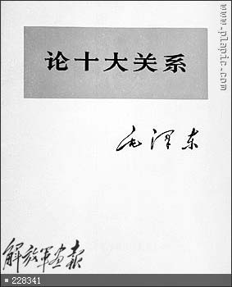
一、调动一切积极因素为社会主义事业服务的思想
提出这十个问题，都是围绕着一个基本方针，就是要把国内外一切积极因素调动起来，为社会主义事业服务。“过去为了结束帝国主义、封建主义和官僚资本主义的统治，为了人民民主革命的胜利，我们就实行了调动一切积极因素的方针。现在，为了进行社会主义革命，建设社会主义国家，同样也实行这个方针”

Slide 4
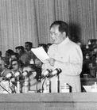
重工业和轻工业、农业的关系
沿海工业和内地工业的关系
经济建设和国防建设的关系
国家、生产单位和生产者个人关系
中央和地方的关系
汉族和少数民族的关系
党和非党的关系
革命和反革命的关系
是非关系
中国和外国的关系
毛泽东做论十大关系的报告

Slide 5
充分调动一切积极因素
尽量争取化消极因素为积极因素

Slide 6
二、正确认识和处理社会主义
社会矛盾的思想
关于我国社会的主要矛盾和主要任务（中共八大）
我们国内的主要矛盾，已经是人民对于建立先进的工业国的要求同落后的农业国的现实之间的矛盾，已经是人民对于经济文化迅速发展的需要同当前经济文化不能满足人民需要的状况之间的矛盾。这一矛盾的实质，在我国社会主义制度已经建立的情况下，也就是先进的社会主义制度同落后的社会生产力之间的矛盾。党和全国人民当前的主要任务，就是要集中力量来解决这个矛盾，把我国尽快地从落后的农业国变为先进的工业国。

Slide 7
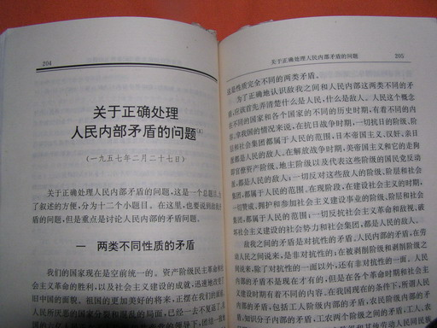
《关于正确处理人民内部矛盾的问题》：
矛盾——基本矛盾——两类不同性质的矛盾——正确处理人民内部矛盾
矛盾是普遍存在的。社会总是充满着矛盾，即使社会主义和共产主义社会也是如此，不过矛盾的性质和阶级社会有所不同罢了。正是这些矛盾推动着社会主义社会向前发展。

Slide 8
社会主义社会基本矛盾及其性质和特点。基本矛盾，仍然是生产关系和生产力之间、上层建筑和经济基础之间的矛盾。它的性质是非对抗性的。特点是“又相适应又相矛盾”。解决的方法是依靠社会主义自身的力量，通过对生产关系和生产力、上层建筑和经济基础不相适应的方面进行调整得到解决。

Slide 9
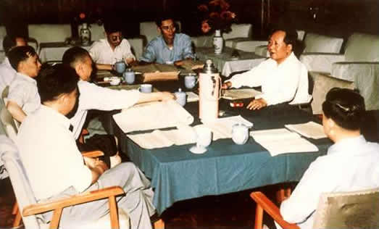
社会主义社会的矛盾反映在政治上可以划分为敌我矛盾和人民内部矛盾。前者是对抗性的矛盾，后者是非对抗性的矛盾。这两类不同性质的矛盾可以相互转化。正确处理人民内部矛盾是国家政治生活的主题。
这一论断的根本着眼点，在于调动一切积极因素，团结一切可以团结的力量，把全党的注意力转到社会主义建设上来。

Slide 10
正确处理两类不同性质社会矛盾的基本方法：
敌我矛盾是分清敌我的问题，需用专政的方法
人民内部矛盾是分清是非的问题，只能用民主方法

Slide 11
正确处理人民内部矛盾的具体方针、原则：
政治思想：团结—批评—团结，说服教育、讨论；
物质利益、分配：统筹兼顾、适当安排，兼顾国家、集体和个人三方面的利益；
人民群众vs.政府机关之间：坚持民主集中制，努力克服政府机关的官僚主义，加强对群众的思想教育；
科学文化：百花齐放、百家争鸣，自由讨论和科学实践、艺术实践；
共产党vs.民主党派：坚持社会主义道路和共产党领导前提下的长期共存，互相监督；
民族关系:民族平等、团结互助的方针，着重反对大汉族主义，也要反对地方民族主义

Slide 12
三、走中国工业化道路的思想
中国共产党很早就开始重视国家的工业化问题，早在新民主主义革命时期就提出保护民族工商业的政策。抗日战争时期，毛泽东指出，中国的民族独立有巩固的保障，就必须工业化。党的七届二中全会又提出了实现国家工业化的目标。
新中国的工业化是在苏联的影响下起步的，加之当时我国的工业基础十分薄弱，因此党确定以工业化为整个经济建设的主要任务。社会主义改造时期，把实现国家的工业化作为党在过渡时期总路线的主体。

Slide 13
发展国民经济的总方针：
以农业为基础，以工业为主导，以农轻重为序
“两条腿走路”系列方针：
重工业和轻工业同时并举
中央工业和地方工业同时并举
沿海工业和内地工业同时并举
大型工业和中小型工业同时并举

Slide 14
四、初步探索的其他理论成果
关于社会主义发展阶段
关于社会主义现代化建设的战略目标和步骤
关于经济建设方针
关于所有制结构的调整
关于经济体制和运行机制改革
关于社会主义民主政治建设
关于科学和教育
关于知识分子工作
国防建设和军队建设、实现祖国统一、外交和国际战略、执政党建设等方面一系列重要的思想观点

Slide 15
第二节 社会主义建设道路探索的意义和经验教训
一、社会主义建设道路探索的意义
巩固和发展了我国的社会主义制度。
为开创中国特色社会主义提供了宝贵经验、理论准备、物质基础。
丰富了科学社会主义的理论和实践。

Slide 16
二、社会主义建设道路探索的经验教训
第一，必须把马克思主义与中国实际相结合，探索符合中国特点的社会主义建设道路。
第二，必须正确认识社会主义社会的主要矛盾和根本任务，集中力量发展生产力。
第三，必须从实际出发进行社会主义建设，建设的规模和速度相适应，不能急于求成。

Slide 17
第四，必须发展社会主义民主，健全社会主义法制
第五，必须坚持党的民主集中制和集体领导制度，加强执政党建设。
第六，必须坚持对外开放，不能关起门来搞建设，要借鉴和吸收人类文明的共同成果建设社会主义。

